Slide 1
Quethink
Belajar basis data
lewat query dan
visualisasi
Interactive Database Learning Lab
Notes:
Quethink adalah platform belajar basis data untuk mahasiswa pemula. Posisi produk: Interactive Database Learning Lab. Sumber: docs/AGENTS.md; docs/10-DESIGN_SYSTEM.md. Logo dan diagram: aset resmi proyek, bukan ilustrasi pihak ketiga.

Slide 2
Untuk mahasiswa yang baru belajar basis data
Target pengguna
Tujuan pembelajaran
Mahasiswa Informatika
semester awal
Memahami tabel dan relasi
Membaca serta menggabungkan data
dengan SQL.
Belajar mandiri atau pendamping
pembelajaran di kelas.
Mengubah data secara aman
dan menjelaskan hasil query.
Notes:
Sasaran utama: mahasiswa Informatika semester awal yang baru mengenal basis data. Ini sasaran produk, bukan klaim hasil penelitian. Tujuan mengikuti kurikulum Relasi → Read → Write. Sumber: docs/AGENTS.md; docs/04-CURRICULUM.md.

Slide 3
Alur belajar yang terarah
01
Materi
Baca konsep; unduh PDF atau tonton video yang tersedia.
02
Lab Materi
Amati tabel, coba query, lalu kerjakan latihan inti.
03
Materi berikutnya
Terbuka setelah bacaan dan Lab inti selesai.
Notes:
Tidak ada Tes Awal dalam alur aktif. Setiap materi dibaca, lalu Lab inti wajib dituntaskan untuk membuka materi berikutnya. Video bersifat pendamping dan hanya tersedia pada beberapa materi. Materi/PDF terpisah dari Lab. Sumber: docs/03-LEARNING_SYSTEM.md; docs/AGENTS.md. Diagram query: aset resmi public/assets/quethink/query-filter.svg.

Slide 4
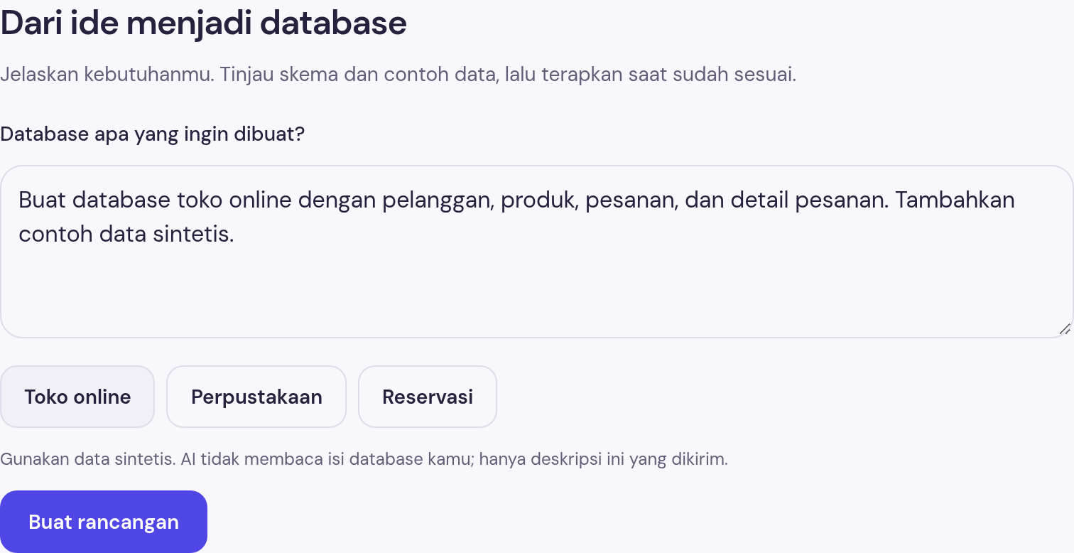
SQLab: buat database bersama AI
Ceritakan kebutuhanmu
AI menyusun tabel, relasi,
dan contoh data.
Tinjau → terapkan →
ubah → coba query
Rancangan tetap dalam
kendali pengguna.
Notes:
SQLab adalah eksplorasi mandiri, terpisah dari Lab wajib. Pengguna meminta rancangan, AI mengembalikan skema dan contoh data sintetis; pengguna meninjau lalu menerapkan secara eksplisit. Bisa mengedit tabel, relasi, data dan mencoba query. Draft/data lokal, bukan database produksi. Screenshot aktual UI Indonesia mode tamu tanggal 8 Oktober 2026; tidak ada panggilan provider pada capture. Sumber: src/features/sqlab/components; docs/AGENTS.md.

Slide 5
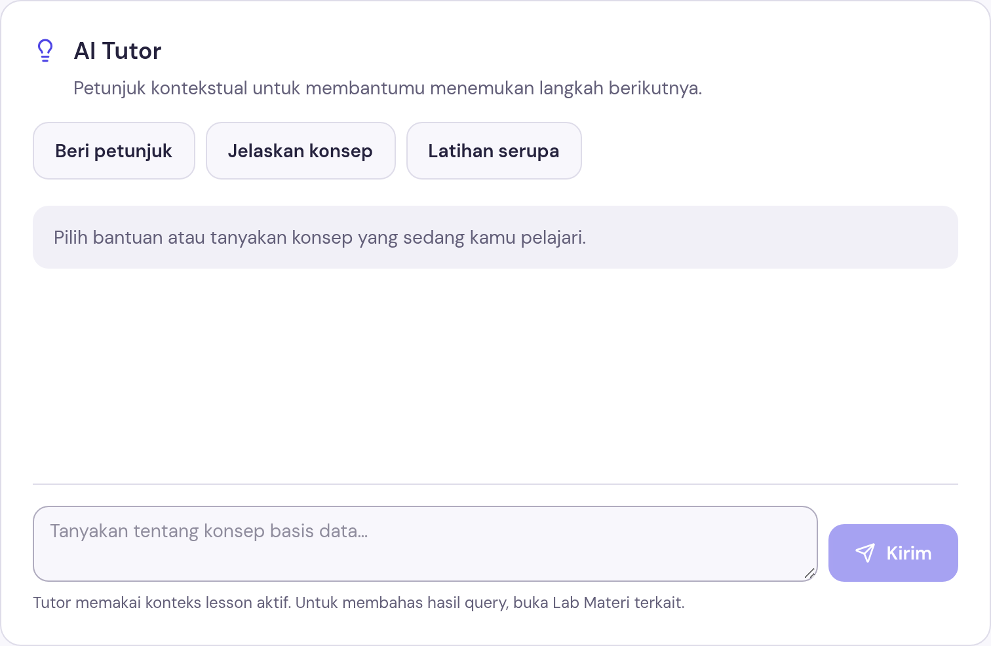
Pendamping saat menemui kesulitan
Chatbot kontekstual
Tanyakan konsep, query,
error, atau hasilnya.
Petunjuk bertahap agar
pengguna mencoba lagi.
Forum diskusi
Tanya jawab basis data
dan diskusi umum.
Notes:
Chatbot menggunakan konteks materi aktif. Tutor memberi petunjuk bertahap; solusi lengkap hanya atas permintaan eksplisit. Jangan klaim selalu benar. Forum mendukung diskusi basis data dan umum. Akun dapat membuat topik/balasan, tamu hanya membaca. AI dan Forum tidak tersedia saat asesmen aktif. Screenshot aktual panel tutor kosong mode tamu, bukan jawaban AI yang dihasilkan. Sumber: docs/05-AI_AGENT.md; docs/planning/2026-10-08-forum.md.

Slide 6
Tantangan Akhir dan akses aplikasi
Tantangan Akhir
Uji pemahaman setelah seluruh
materi dan Lab inti selesai.
Lulus ≥75 · AI nonaktif saat tes
Ponsel dan laptop
English / Indonesia
Akun: progres cloud
Tamu: progres di perangkat
www.barlabs.my.id
Notes:
Tantangan Akhir terbuka setelah semua materi wajib dan Lab inti tuntas. Lulus >=75; nilai dihitung server, AI tidak aktif saat tes. Progres akun di Supabase/cloud; progres tamu hanya perangkat, hasil tidak resmi. Mobile first, antarmuka bilingual English default dan Indonesia. Sumber: docs/AGENTS.md; docs/03-LEARNING_SYSTEM.md; docs/11-SECURITY.md. URL milik proyek: https://www.barlabs.my.id, bukan bukti efektivitas produk.

